Slide 1
기말고사
3D 모델링 기초
202013065 김효장

Slide 2
Index
01
02
03
04
05
제목 및 주제
작품 제작과정
관전 포인트 및 잘된 점
부족한 부분 및 아쉬운 점
느낀 점

Slide 3
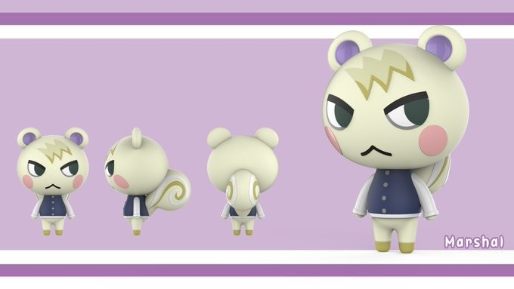
제목 및 주제
01
Inded
동물의 숲 쭈니

Slide 4
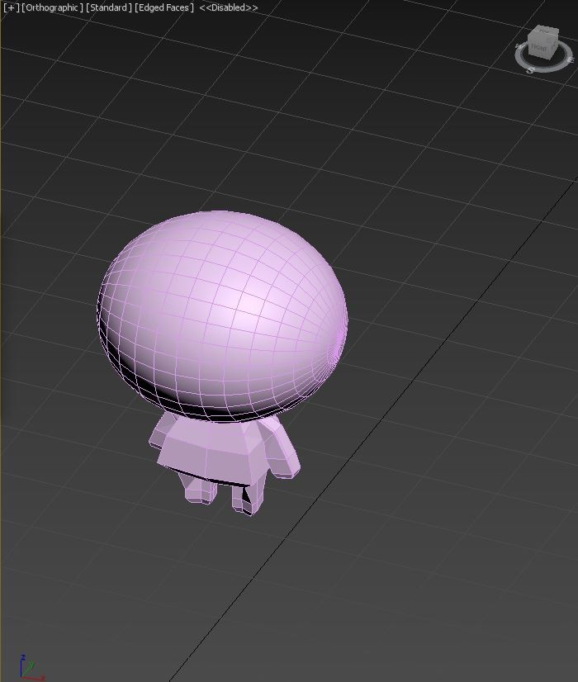
작품 제작과정
02
초반 작업 - 몸통
구를 만들어 머리를 구성한 후 밑으로 몸을 뽑아 냈습니다.

Slide 5
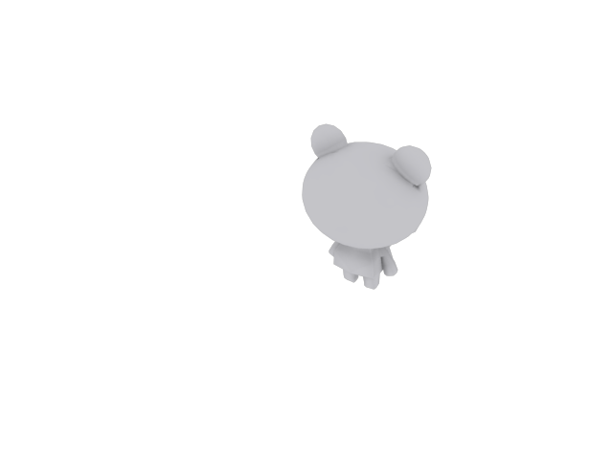
작품 제작과정
02
모델링 완성
몸통을 다듬고 귀, 꼬리를 붙여서 모델링을 완성하였습니다

Slide 6
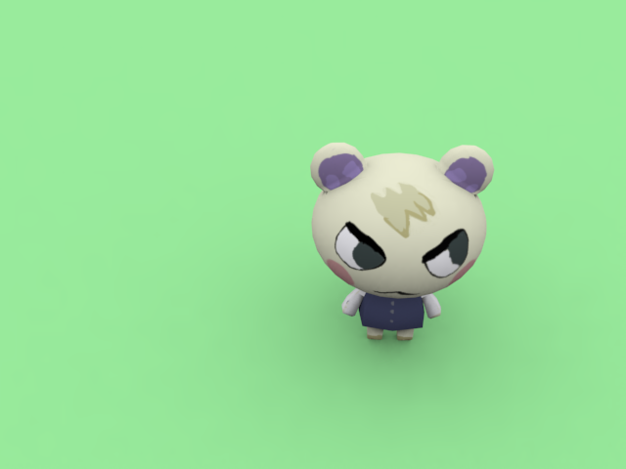
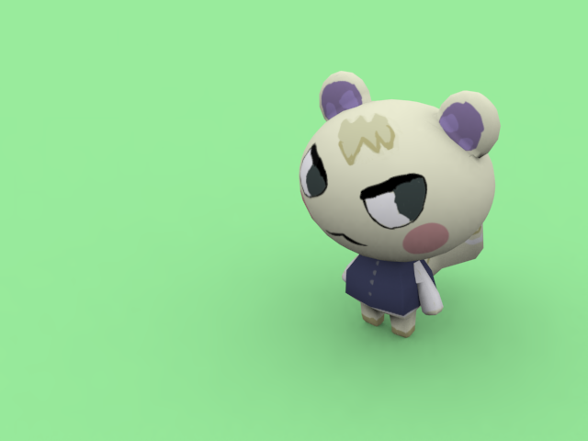
작품 제작과정
02
3. 완성
UV작업 이후 skylight를 주어 완성했습니다

Slide 7
관전 포인트 및 잘된 점
03
실물과 유사하게 작업 하려고 노력했습니다
전체적으로 수업시간에 배운 내용 위주로 기능을 사용했습니다

Slide 8
부족한 부분 및 아쉬운 점
04
다른 기능을 숙지하지 못해서 그런 지 단순 노동 작업들이 많아서 시간이 많이 지체되었습니다
그래픽 감각이 부족해서 유사하게 나타내는 것에 어려움이 있었습니다

Slide 9
느낀 점
05
정말 작은 모델링이었음에도 불구하고 이렇게나 어렵다는 것에서 모델링 하시는 분들은 대단하시구나라는 생각이 들었습니다
이번 모델링 수업을 들으면서 3D에 대한 많은 것을 배우게 되어 좋았고 특히 결과물에 대한 뿌듯함이 제일 큰 것 같습니다
감사합니다.

